Slide 1
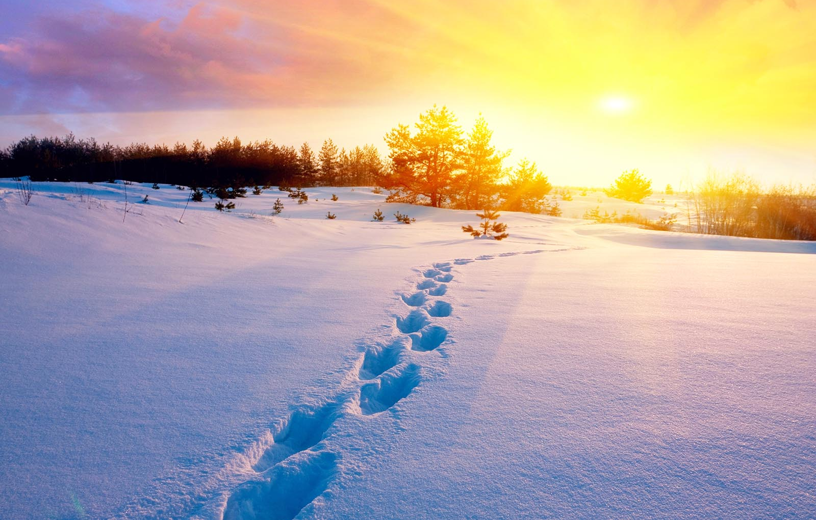
Чим земля вкрита зимою? З чим можна порівняти сніг?
Як ви гадаєте, під снігом тепліше, ніж на поверхні? Чому?

Slide 2
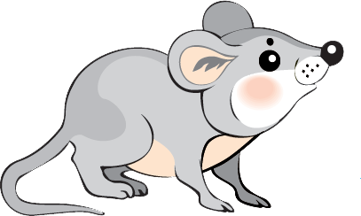
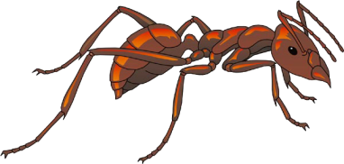

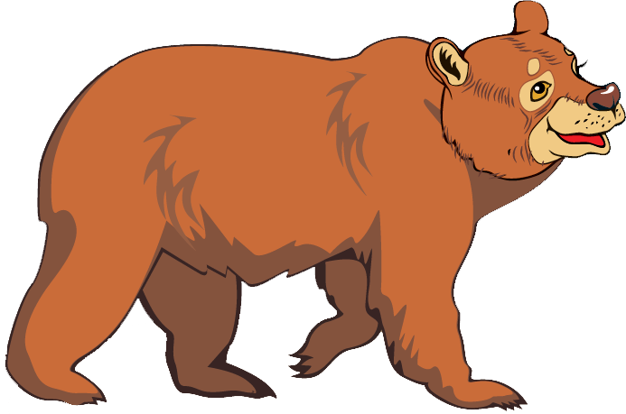
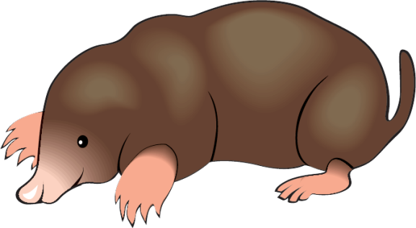
Розкажіть, як тварини зимують під снігом. Чи добре тваринам під снігом? Що буде, якщо тварини зимуватимуть без снігу?

Slide 3
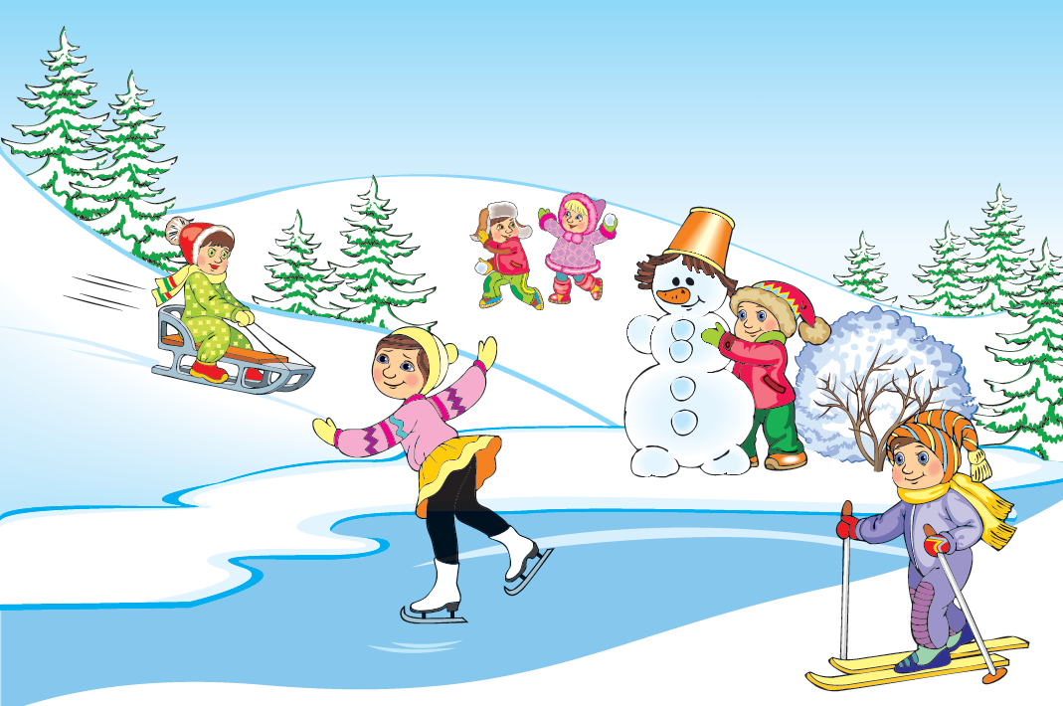
Чим вкриті річки та озера взимку? Що роблять люди? Чому по озеру можна ходити взимку, а влітку — ні?

Slide 4
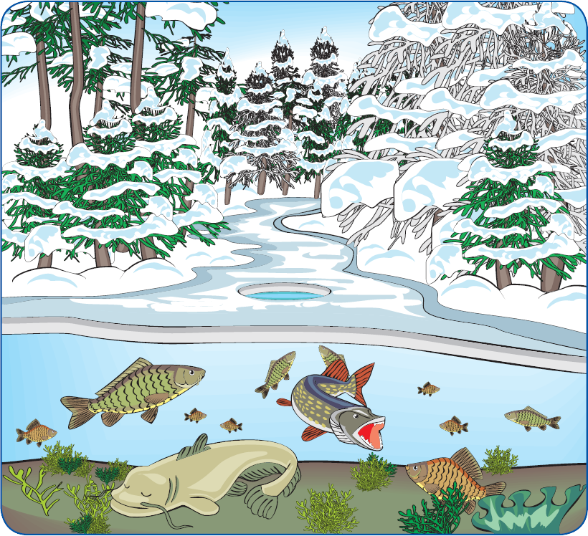
Розкажіть, хто зимує під льодом? Що може статися з мешканцями водоймища, якщо лід стане дуже товстим? Чим люди можуть допомогти їм?

